Slide 1

RÉPUBLIQUE DU CAMEROUN
*********
PAIX – TRAVAIL – PATRIE
*********
UNIVERSITÉ DE YAOUNDE I
*********
ÉCOLE NATIONALE SUPÉRIEURE POLYTECHNIQUE
DE YAOUNDÉ
REPUBLIC OF CAMEROON
*********
PEACE – WORK - FATHERLAND
*********
UNIVERSITY OF YAOUNDE I
*********
NATIONAL ADVANCED SCHOOL OF ENGINEERING OF YAOUNDE
RÉALISATION D’UNE PLATEFORME
D’AIDE À L’AUDIT DE SÉCURITÉ DES
SYSTÈMES D’INFORMATION
Mémoire présenté et soutenu en vue de l’obtention du :
Diplôme d’Ingénieur de Conception option Génie des Télécommunications
Par :BANG NJENJOCK FLORENT CHIRON
Devant le jury composé de :
Président : Benoît NDZANA, Maître de Conférences, UY1
Rapporteur : Chrislin LELE, Chargé de Cours, UY1
Examinateur : Achille MELINGUI, Chargé de Cours, UY1
<number>
Le 16 Juillet 2020

Slide 2
Plan
INTRODUCTION
CONTEXTE ET PROBLÉMATIQUE
MÉTHODOLOGIE
RÉSULTATS
CONCLUSION ET PERSPECTIVES

Slide 3




INTRODUCTION
SYSTÈME D’INFORMATION
Ensemble organisé de ressources qui permet de :
Collecter
Stocker
Traiter et
Distribuer de l’information , en général grâce à un réseau d’ordinateurs

Slide 4
INTRODUCTION
SECRETS INDUSTRIELS
CONVERSATIONS
ÉQUIPEMENTS

Slide 5


INTRODUCTION
PROTÉGER LE SYSTÈME D’INFORMATION
AUDIT DE SÉCURITÉ
Analyse des points forts
et des points faibles d’un SI
RECOMMANDATIONS

Slide 6
CONTEXTE
Le processus d’audit se décline en trois phases :
La phase de préparation
La phase de conduite
1
2
La phase de clôture
3

Slide 7
CONTEXTE
La phase de préparation
Objectifs de l’audit
Prise de contact
Critères de l’audit
Canaux de communication
Ressources nécessaires

Slide 8
CONTEXTE
La phase de préparation
Dispositions logistiques
Ressources nécessaires
Ressources matérielles
Ressources humaines
Ressources documentaires

Slide 9
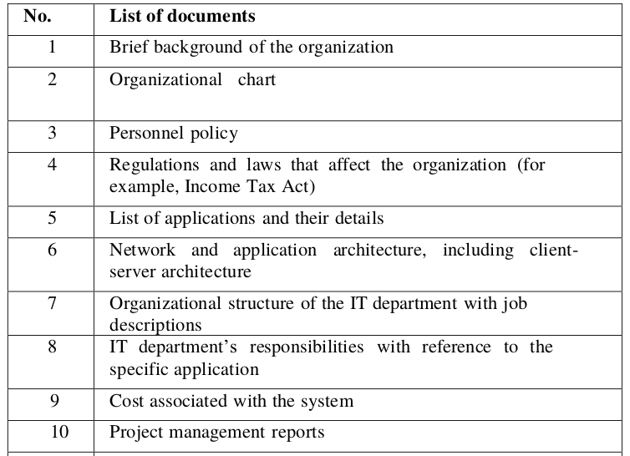
CONTEXTE
La phase de préparation
Ressources documentaires
Source : IT Audit Manual, P. 37, UNDP, url : https://www.undp.org/content/dam/albania/docs/STAR/IT%20AUDIT%20MANUAL.pdf

Slide 10
CONTEXTE
La phase de conduite
Questionnaires de contrôle
Checklists
Questionnaires d’interview
Scénarios de tests techniques
Compte rendu des interviews
Compte rendu des immersions
Les fiches d’écarts
Les relevés techniques

Slide 11
CONTEXTE
La phase de clôture
Il s’agit essentiellement de la rédaction et de la
distribution du rapport final d’audit.
Objectifs de l’audit
Étendue de l’audit
Recommandations

Slide 12
CONTEXTE
Long processus
Distribution des documents
Nombreux documents
Accès à une information
Analyse en profondeur
Communication en cas de problème

Slide 13
CONTEXTE
NiftyISO
SmartAudit
Création d’audit
Planification d’audit
Création de questionnaire
Contrôle d’accès aux fichiers
Création de rapport
Création de listes de contrôle
Pas de forum
Coût élevé 75USD/mois (43.800F)
Coût élevé 239USD/mois (139.600F)

Slide 14
PROBLÉMATIQUE
Comment développer une solution sur les TICs
permettant de résoudre le problème de
management des documents de travail et des
communications au sein de l’équipe d’auditeurs

Slide 15
PROBLÉMATIQUE
Objectifs
Centralisation des documents
dans une base de données
Recherche d’informations
précises
Transcription textuelle des
documents scannés
Édition de documents
Et suivi de versions
Forum de discussion sécurisé

Slide 16
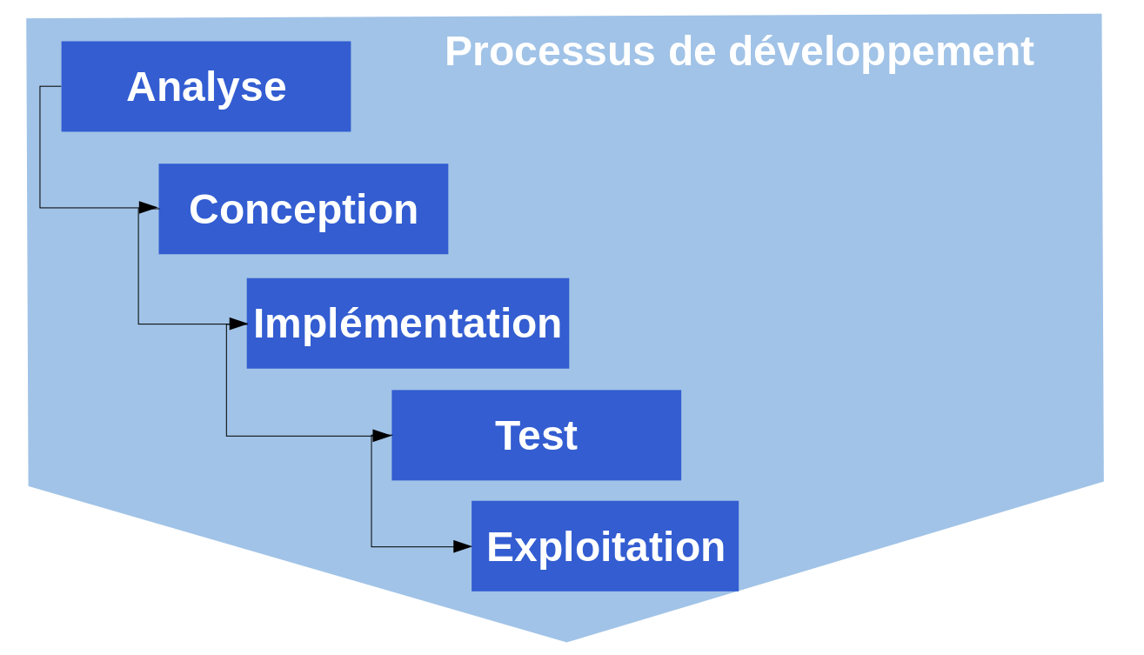
MÉTHODOLOGIE
Modèle en Cascade
Source: https://www.ionos.fr/digitalguide/sites-internet/developpement-web/modele-en-cascade/

Slide 17
MÉTHODOLOGIE
EXIGENCES FONCTIONNELLES
Créer
Modifier et
Supprimer
un compte
Créer
Consulter
un audit
Créer
Importer des
documents
textes
ou scannés
Faire des
recherches
sur des
documents
Créer
Modifier un
questionnaire
de contrôle
Créer une
discussion
Créer
Exporter
le rapport
d’audit

Slide 18

MÉTHODOLOGIE
EXIGENCES NON-FONCTIONNELLES
Interfaces
utilisateur
Simples et
Intuitives
Rapidité
des
traitements
Sécurité des
communications
Utilisation des
Outils libres

Slide 19
MÉTHODOLOGIE
ACTEUR EN PRÉSENCE
AUDITEUR DE SÉCURITÉ

Slide 20
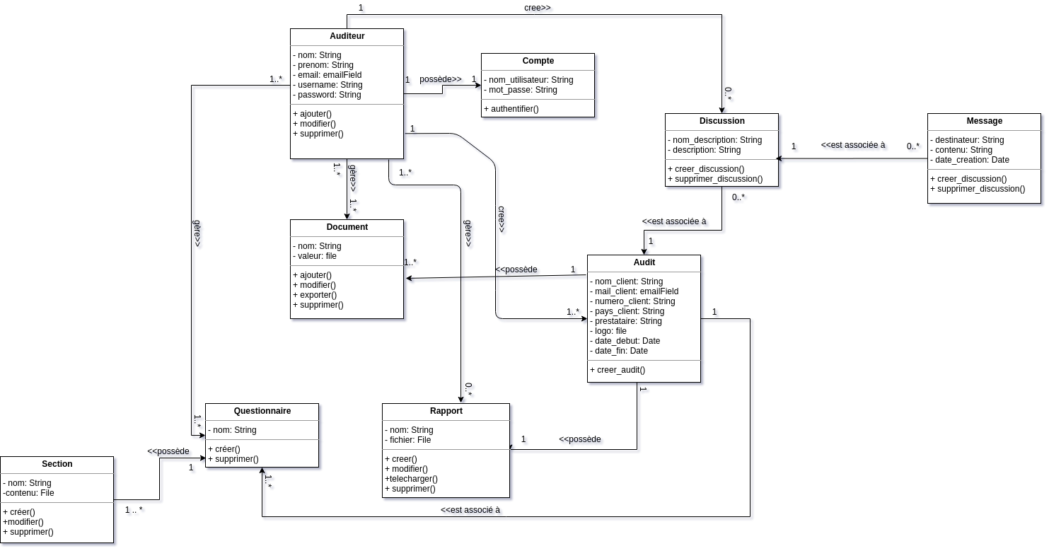
MÉTHODOLOGIE
DIAGRAMME DE CLASSE

Slide 21
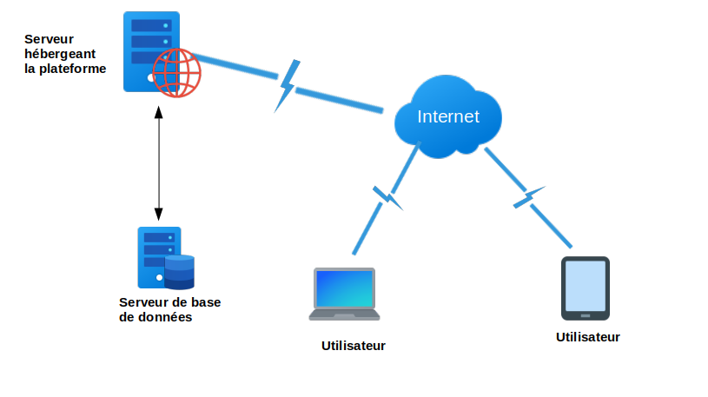
MÉTHODOLOGIE
ARCHITECTURE PHYSIQUE

Slide 22
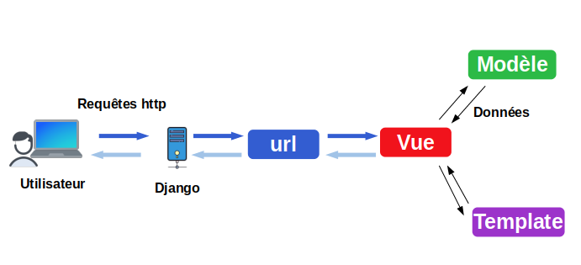
MÉTHODOLOGIE
ARCHITECTURE LOGICIELLE : MVT

Slide 23
MÉTHODOLOGIE
MESURES DE SÉCURITÉ
L’utilisation du protocole de sécurité https
Le chiffrement des mots de passes dans la base de données
La protection contre la faille XSS (cross-site scripting)
La protection contre les injections SQL (Structured Query Language)

Slide 24






MÉTHODOLOGIE – Outils utilisés
Langage de développement back-end et framework utilisé
Langage de développement du prototype de la plateforme
Langages de développement frond-end de la solution
Outil de modélisation UML
Éditeur de code
Autres API utilisées

Slide 25
RÉSULTATS

Slide 26
CONCLUSION
Développer une solution
permettant de résoudre le problème de
management des documents de travail et des
communications au sein de l’équipe d’auditeurs
Objectif
Apport
Notre solution permet la centralisation,
l’accès, la recherche et
la modification des documents de travail en tout
lieu ainsi que la communication entre les
membres de l’équipe d’auditeurs

Slide 27
PERSPECTIVES
L’intégration d’un module de transcription vocale
L’intégration de différents templates pour les questionnaires et rapports d’audit
L’intégration d’un outil de dessin de diagrammes
Le développement d’une application mobile Android ou iOS

Slide 28
MERCI POUR VOTRE ATTENTION

